Slide 1


Soubor nástrojů EUCPN: vysoce ohrožené skupiny obětí
Prevence opakované a sekundárné viktimizace
JUDr. Michal Barbořík
Republikový výbor pro prevenci kriminality, Praha 25. 5. 2023

Slide 2
Soubor nástrojů Evropské sítě prevence kriminality (EUCPN)
01

Slide 3

01
Evropská síť prevence kriminality

Slide 4
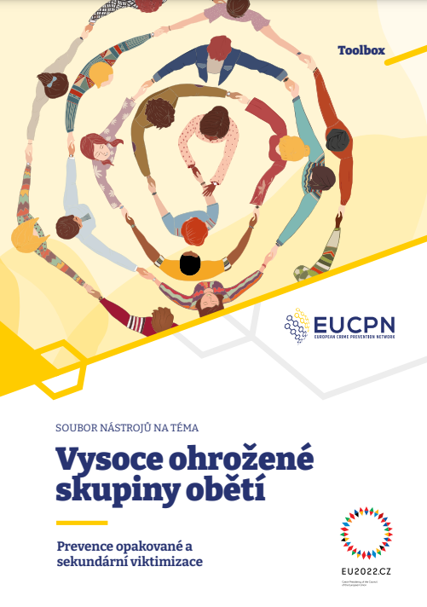


Soubory nástrojů - Toolbox
01
Cíl EUCPN = vytvořit platformu, kde si členské státy mohou vyměňovat informace a osvědčené postupy v oblasti prevence kriminality
České předsednictví
  Téma pro soubor nástrojů
  Evropská cena prevence kriminality
22 dostupných souborů nástrojů na webu

Slide 5
Vysoce ohrožené skupiny obětí
02

Slide 6
Vysoce ohrožené skupiny obětí
02
Některé oběti potřebují zvláštní podporu a ochranu – zvláště zranitelné oběti
Kritéria citlivosti:
  Věk
  Gender (identita)
  Sexuální orientace
  Kultura a náboženství
  Fyzický a duševní stav
Oběti
Vysoce ohrožené skupiny obětí

Slide 7
Prevence sekundární viktimizace
03

Slide 8
Prevence sekundární viktimizace
03
Přístup zaměřený na oběti
Meziresortní spolupráce
Individuální posouzení potřeb
Vytvoření prostředí příjemného pro oběti
Uplatňování práv obětí:
  Právo na informace
  Právo rozumět tomu, co se děje
  Právo na bezpečí
Koordinovaná a centralizovaná podpora obětí
Různé organizace na 1 místě
  Policie
  Sociální pracovníci
  Právní služby
  …
Zjištění potřeb oběti (včetně ochrany)
Pomáhá v poskytování vhodné podpory

Slide 9
Řešení opakované viktimizace
04

Slide 10
Řešení opakované viktimizace
04
Podpora nahlašování
Úspěšná odkázání na další služby
Účinné strategie následných opatření
Podpora obětí během soudních řízení

Slide 11
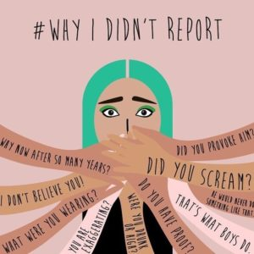
Řešení opakované viktimizace
04
Podpora nahlašování
Alternativní platformy
Aplikace, webové stránky, linky pomoci,..
Úspěšná odkázání na další služby
Kompenzace, náhrady, nouzové přístřeší,..
Účinné strategie následných opatření
Podpora obětí během soudních řízení
Telefonáty
Právo na informace
Psychická a emocionální podpora
Náboženská podpora
Návštěvy v místě bydliště
Právo na bezpečí
Bezpečné prostředí u soudu

Slide 12

Řešení opakované viktimizace
04
Podpora nahlašování
Alternativní platformy
Úspěšná odkázání na další služby
Kompenzace, náhrady, nouzové přístřeší,..
Účinné strategie následných opatření
Podpora obětí během soudních řízení
Telefonáty
Právo na informace
Aplikace, webové stránky, linky pomoci,..
Psychická a emocionální podpora
Náboženská podpora
Návštěvy v místě bydliště
Právo na bezpečí
Bezpečné prostředí u soudu

Slide 13

Řešení opakované viktimizace
04
Podpora nahlašování
Alternativní platformy
Úspěšná odkázání na další služby
Kompenzace, náhrady, nouzové přístřeší,..
Účinné strategie následných opatření
Podpora obětí během soudních řízení
Telefonáty
Právo na informace
Aplikace, webové stránky, linky pomoci,..
Psychická a emocionální podpora
Náboženská podpora
Návštěvy v místě bydliště
Právo na bezpečí
Bezpečné prostředí u soudu

Slide 14
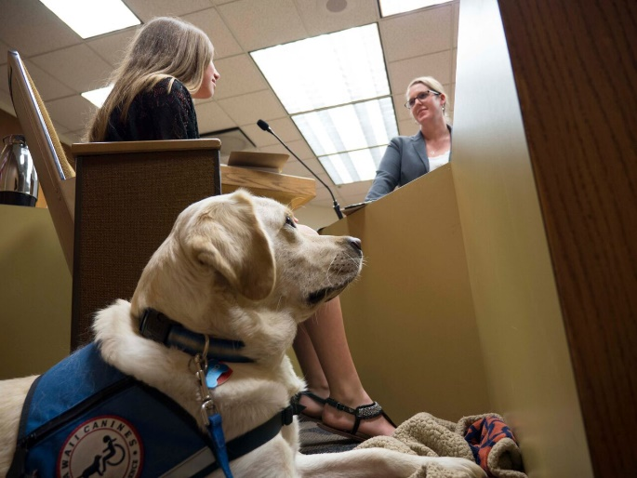
Řešení opakované viktimizace
04
Podpora nahlašování
Alternativní platformy
Úspěšná odkázání na další služby
Kompenzace, náhrady, nouzové přístřeší,..
Účinné strategie následných opatření
Podpora obětí během soudních řízení
Telefonáty
Právo na informace
Aplikace, webové stránky, linky pomoci,..
Psychická a emocionální podpora
Náboženská podpora
Návštěvy v místě bydliště
Právo na bezpečí
Bezpečné prostředí u soudu

Slide 15
Závěry
05

Slide 16
Závěry
05
Vysoce ohrožené skupiny obětí
Prevence sekundární viktimizace
Řešení opakované viktimizace

Slide 17
Příklady dobré praxe
06

Slide 18
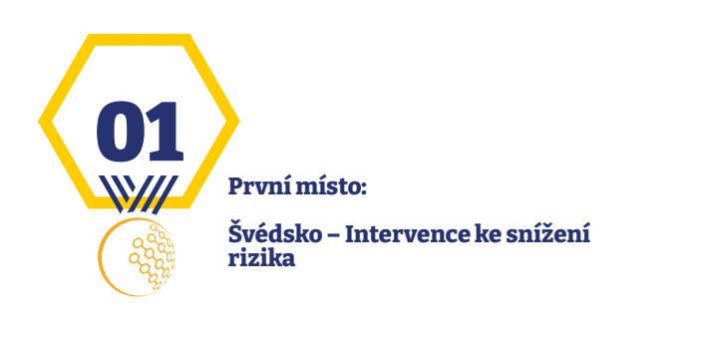
06
Příklady dobré praxe z
Evropské ceny prevence kriminality
Notes:
Intervence ke snížení rizika (RRI) je metoda, jejímž cílem je snížit motivaci pachatele nadále vystavovat oběť trestnému činu, což oběti umožňuje žít bezpečně a s co největší svobodou. Metoda spočívá v kombinaci posouzení rizik, rozhovorů s pachateli a ochrany a podpory obětí. Je prováděna především jednotkou pro ochranu svědků a jednotkami pro vyjednávání v rámci policie. Ochrana svědků se specializuje na posouzení rizik a poskytování příslušné podpory a ochranných opatření. Vyjednavači se specializují na rozhovory s lidmi v krizi a pomáhají jednotlivcům měnit vzorce myšlení. Hodnocení ukazují, že trestná činnost se v 72 % případů zastavila a v dalších 7 % klesla. Intervence ke snížení rizika měla největší dopad v případech, které se týkaly obzvláště zranitelných obětí trestných činů, jako je domácí násilí, pronásledování, opakované porušování soudních zákazů přibližování a trestné činy proti zaměstnancům z důvodu jejich povolání.

Slide 19
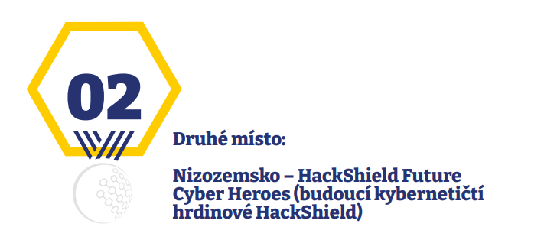
06
Příklady dobré praxe z
Evropské ceny prevence kriminality
Notes:
HackShield je vzdělávací hra, která školí děti ve věku od osmi do dvanácti let, aby se mohly stát kybernetickými agenty, kteří chrání sebe a své prostředí před nebezpečím online světa, a naučily se, jak využít příležitosti v online světě. Díky hraní na různých úrovních se děti učí o tématech kybernetické bezpečnosti. Prostřednictvím úkolů mohou vyzvat své (pra)rodiče a dokonce budovat vlastní úrovně a sdílet je s přáteli. Projekt HackShield spolupracuje s obcemi a policií, které hledají kybernetické agenty, kteří pomáhají zajistit, že občané budou používat internet bezpečně. Nadšení a aktivní kybernetičtí agenti dokonce mají šanci získat oficiální uznání. V Nizozemsku hrálo tuto hru 24 % dětí a více než 8 % z nich se stalo mladými kybernetickými agenty. V srpnu 2022 zahájila tento projekt Belgie a v roce 2023 se k tomuto hnutí směrem k bezpečné digitální budoucnosti s rovnými příležitostmi pro každého připojí Německo.

Slide 20

06
Příklady dobré praxe z
Evropské ceny prevence kriminality
Notes:
Systematický forenzní lékařský screening dětí v případech podezření na fyzické násilí je meziodvětvový projekt společné tvorby, který po dobu dvou let (2020–2022) ověřoval stávající intervenci v praxi. Tento meziodvětvový projekt zavedl nový postup, který zajistil, že všem dětem z oblasti hlavního města Kodaně byla po videozáznamu vyšetřovacího rozhovoru nabídnuta forenzní lékařská prohlídka. To znamená, že jakmile je případ oznámen policii a je rozhodnuto o videozáznamu rozhovoru, neprovádí se žádný předběžný výběr případů. Toto vyšetření zaprvé zajišťuje, aby byly vedle slovního popisu zneužívání dítěte systematicky zdokumentovány objektivní lékařské důkazy, a zadruhé, aby byl prověřován celkový zdravotní stav dítěte. Tento postup zajišťuje, aby zneužití a jeho důsledky byly s největší pravděpodobností odhaleny včas. Preventivní otázky zastavují zneužívání, podporují dítě a udržují dítě v centru pozornosti.

Slide 21

06
Příklady dobré praxe z
Evropské ceny prevence kriminality
Český příspěvek
Brigth Sky CZ
Notes:
Bright Sky CZ je bezplatná mobilní aplikace, která poskytuje podporu a informace každému, kdo je v násilném vztahu nebo má obavy o někoho, kdo by se mohl stát obětí domácího násilí. Jedná se o jednoduchý nástroj, který nabízí veškeré potřebné informace na jednom místě. Nabízí jedinečné bezpečnostní prvky, které komukoli umožňují rychlý přístup k pomoci, včetně tříminutového dotazníku pro posouzení nebezpečí ve vztahu, důležitých informací, poradenství a dalších služeb, včetně osobního deníku, který obětem umožňuje důvěrně zaznamenávat a uchovávat důkazy. Součástí tohoto projektu je školení policistů, sociálních pracovníků a právníků, kteří mohou aplikaci používat při plnění svých povinností. Kromě informování zranitelné osoby o možnosti využití psychologických, právních, sociálních nebo jiných služeb jsou nyní také školeni, aby takovou osobu informovali o existenci aplikace Bright Sky.

Slide 22


Otázky?
www.eucpn.org
Newsletter

